Slide 1
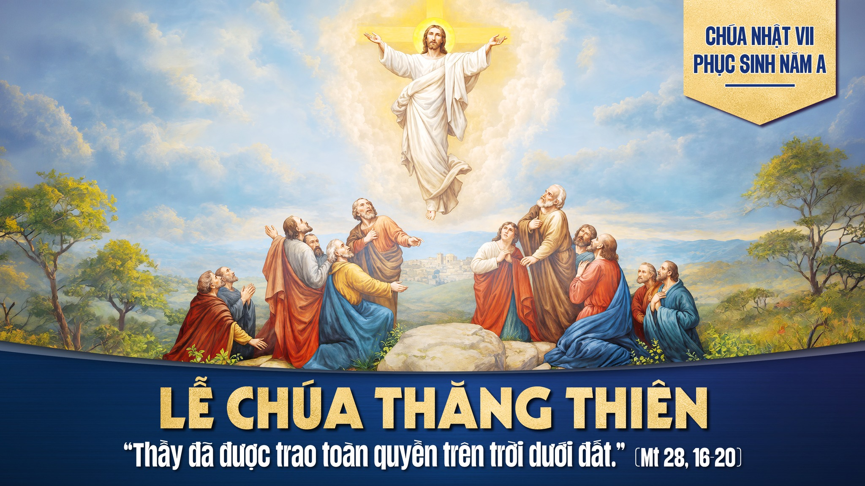

Slide 2
Nhân danh Cha †
và Con † và Thánh Thần †. Amen.

Slide 3
KINH CHÚA THÁNH THẦN
Chúng con lạy ơn Đức Chúa Thánh Thần, thiêng liêng sáng láng vô cùng.

Slide 4
Chúng con xin Đức Chúa Thánh Thần xuống đầy lòng chúng con, là kẻ tin cậy Đức Chúa Trời,

Slide 5
và đốt lửa kính mến Đức Chúa Trời trong lòng chúng con;

Slide 6
Chúng con xin Đức Chúa Trời cho Đức Chúa Thánh Thần xuống,

Slide 7
sửa lại mọi sự trong ngoài chúng con. Chúng con cầu cùng Đức Chúa Trời

Slide 8
xưa đã cho Đức Chúa Thánh Thần xuống soi lòng dạy dỗ các Thánh Tông Đồ,

Slide 9
thì rày chúng con cũng xin Đức Chúa Trời cho Đức Chúa Thánh Thần lại xuống

Slide 10
an ủi dạy dỗ chúng con làm những việc lành,

Slide 11
vì công nghiệp vô cùng Đức Chúa Giêsu Kitô là Chúa chúng con. Amen.

Slide 12
XIN
MỜI
ĐỨNG

Slide 13
LẠY NỮ VƯƠNG THIÊN ĐÀNG
Xướng: Lạy Nữ Vương Thiên Đàng hãy vui mừng – Alleluia

Slide 14
Đáp: Vì Đấng Mẹ đã đáng cưu mang trong lòng – Alleluia.

Slide 15
Xướng: Người đã sống lại thật như lời đã phán hứa – Alleluia

Slide 16
Đáp: Xin cầu cùng Chúa cho chúng con – Alleluia

Slide 17
Xướng: Lạy Thánh Nữ Đồng Trinh Maria hãy hỉ hoan khoái lạc – Alleluia.

Slide 18
Đáp: Vì Chúa đã sống lại thật – Alleluia

Slide 19
LỜI NGUYỆN
Lạy Chúa, là Đấng đã làm cho thiên hạ đặng vui mừng quá bội

Slide 20
bởi Đức Chúa Giêsu Kitô là Con Chúa cùng là Chúa chúng con đã sống lại;

Slide 21
xin vì Đức Nữ Đồng Trinh Maria là Thánh Mẫu Người nguyện cầu

Slide 22
cho chúng con được hưởng phúc vui vẻ hằng sống đời đời.

Slide 23
Vì công nghiệp Chúa Kitô là Chúa chúng con. Amen.

Slide 24
KINH TIN
Lạy Chúa con, con tin thật có một Đức Chúa Trời là Đấng thưởng phạt vô cùng.

Slide 25
Con lại tin thật Đức Chúa Trời có Ba Ngôi, mà Ngôi Thứ Hai đã xuống thế làm người,

Slide 26
chịu nạn chịu chết mà chuộc tội cho thiên hạ.

Slide 27
Bấy nhiêu điều ấy cùng các điều Hội Thánh dạy

Slide 28
thì con tin vững vàng, vì Chúa là
Đấng thông minh

Slide 29
và chân thật vô cùng đã phán truyền cho Hội Thánh. Amen.

Slide 30
KINH CẬY
Lạy Chúa con, con trông cậy vững vàng, vì công nghiệp Đức Chúa Giêsu

Slide 31
thì Chúa sẽ ban ơn cho con giữ đạo nên ở đời này,

Slide 32
cho ngày sau được lên thiên đàng xem thấy mặt Đức Chúa Trời hưởng phước đời đời,

Slide 33
vì Chúa là Đấng phép tắc và lòng lành vô cùng

Slide 34
đã phán hứa sự ấy chẳng có lẽ nào sai đặng. Amen.

Slide 35
KINH MẾN
Lạy Chúa con, con kính mến Chúa hết lòng hết sức trên hết mọi sự,

Slide 36
vì Chúa là Đấng trọn tốt trọn lành vô cùng,

Slide 37
lại vì Chúa thì con thương yêu người ta như mình con vậy. Amen.

Slide 38
KINH SẤP MÌNH
Lạy Chúa con, con sấp mình xuống trước mặt Chúa con. Con tin thật Chúa ở khắp mọi nơi,

Slide 39
thông biết mọi sự, hằng xem thấy con, hằng nghe lời con cầu nguyện.

Slide 40
Xin Chúa rất nhân từ hãy đoái xem sự nghèo ngặt con và nhậm lời con nguyện.

Slide 41
Lạy Chúa, xin hãy mở miệng lưỡi con ra, thì con sẽ cao rao những lời ngợi khen Chúa.

Slide 42
Lạy Chúa chúng con! Vì dấu † Thánh giá, xin chữa † chúng con, cho khỏi † kẻ thù.

Slide 43
Nhân danh Cha †
và Con † và Thánh Thần †. Amen.

Slide 44
KINH LẠY NỮ VƯƠNG
Lạy Nữ Vương, Mẹ nhân lành làm cho chúng con đặng sống, đặng vui, đặng cậy.

Slide 45
Thân lạy Mẹ! chúng con, con cháu Evà ở chốn khách đày kêu đến cùng Bà,

Slide 46
chúng con ở nơi khóc lóc than thở kêu khẩn Bà thương. Hỡi Ôi! Bà là chủ bầu chúng con,

Slide 47
xin ghé mắt thương xem chúng con. Đến sau khỏi đày,

Slide 48
xin cho chúng con được thấy Đức Chúa Giêsu con lòng Bà gồm phúc lạ.

Slide 49
Ôi khoan thay! nhân thay! dịu thay! Thánh Maria trọn đời đồng trinh. Amen.

Slide 50
KINH NGHĨA ĐỨC TIN
Ngày Chúa Nhật hôm nay, chúng con hợp nhau kính lạy thờ phượng Chúa,

Slide 51
khong khen cảm tạ ơn Chúa về mọi ơn lành Chúa đã ban cho chúng con,

Slide 52
và phạt tạ Chúa vì những tội lỗi chúng con đã phạm mất lòng Chúa:

Slide 53
thì chúng con dám xin Chúa hãy khứng ban những ơn cần kíp cho chúng con được rỗi linh hồn.

Slide 54
Nên chúng con cả lòng tin vững vàng mọi điều đạo thánh Chúa dạy,

Slide 55
nhất là những điều cần kíp này là có một Đức Chúa Trời phép tắc vô cùng dựng nên trời đất,

Slide 56
mà Người có Ba Ngôi. Ngôi Thứ Nhất là Cha, Ngôi Thứ Hai là Con, Ngôi Thứ Ba là Thánh Thần;

Slide 57
Ba Ngôi cũng một tính một phép, cho nên Ba Ngôi cũng một Chúa mà thôi.

Slide 58
Chúng con tin Ngôi Thứ Hai ra đời làm người, sinh bởi Bà Maria Đồng Trinh,

Slide 59
đặt tên là Giêsu, ở thế gian ba mươi ba năm, đoạn chịu chết trên cây Thánh giá

Slide 60
mà chuộc tội cho thiên hạ, đến ngày thứ ba Người sống lại;

Slide 61
khỏi bốn mươi ngày lên trời; đủ mười ngày lại cho Đức Chúa Thánh Thần

Slide 62
xuống trên các thánh Tông đồ và Hội Thánh mới lập;

Slide 63
ai chẳng thông công cùng Hội Thánh ấy thì chẳng đặng rỗi linh hồn;

Slide 64
mà linh hồn là giống thiêng liêng chẳng hề chết đặng; và đến ngày tận thế

Slide 65
xác loài người ta sẽ sống lại mà chịu phán xét;

Slide 66
kẻ lành lên thiên đàng hưởng phước đời đời; kẻ dữ sa hỏa ngục chịu phạt vô cùng.

Slide 67
Mà chúng con tin các sự ấy mà thôi thì chưa đủ cho đặng lên
thiên đàng;

Slide 68
song phải giữ Mười điều răn Đức Chúa Trời cùng Năm luật điều Hội Thánh,

Slide 69
và làm những việc lành phước đức.
Nhân vì sự ấy, chúng con hằng phải sợ hãi

Slide 70
và trốn tránh các tội lỗi, nhất là bảy mối tội đầu, là căn nguyên mọi tội lỗi khác.

Slide 71
Vậy chúng con phải ân cần lo lắng mà năng chịu các phép bí tích Đức Chúa Giêsu đã truyền,

Slide 72
là những phương linh nghiệm cho chúng con đặng nên thánh.

Slide 73
Có bảy phép bí tích mà thôi, song phép Rửa tội, phép Mình Thánh Chúa,

Slide 74
cùng phép Giải tội, là ba phép cần kíp hơn cho chúng con đặng rỗi.

Slide 75
Ấy vậy chúng con hằng phải ra sức lo lắng thể nào mà chịu các phép trọng ấy cho nên,

Slide 76
cùng tin thật vững vàng mà giữ cẩn thận các điều trước này,

Slide 77
thì mới đặng hưởng phúc thanh nhàn đời đời kiếp kiếp. Amen.

Slide 78
Đạo Đức Chúa Trời có 10 điều răn:
Thứ nhất: Thờ phượng một Đức Chúa Trời và kính mến người trên hết mọi sự.

Slide 79
Thứ hai: Chớ kêu tên Đức Chúa Trời vô cớ.
Thứ ba: Giữ ngày Chúa Nhật.

Slide 80
Thứ bốn: Thảo kính cha mẹ.
Thứ năm: Chớ giết người.

Slide 81
Thứ sáu: Chớ làm sự dâm dục.
Thứ bảy: Chớ lấy của người.

Slide 82
Thứ tám: Chớ làm chứng dối.
Thứ chín: Chớ muốn vợ chồng người.

Slide 83
Thứ mười: Chớ tham
của người.
Mười điều răn ấy tóm về hai này mà chớ:

Slide 84
trước kính mến một Đức Chúa Trời trên hết mọi sự; sau lại yêu người như mình ta vậy. Amen.

Slide 85
Hội Thánh có 5 điều răn:
Thứ nhất: dự lễ và kiêng việc xác ngày Chúa Nhật cùng các ngày lễ buộc;

Slide 86
Thứ hai: xưng tội trong một năm ít là một lần;
Thứ ba: rước Mình Thánh Chúa trong mùa Phục Sinh;

Slide 87
Thứ bốn: giữ chay và kiêng thịt những ngày Hội Thánh buộc;

Slide 88
Thứ năm: góp công góp của xây dựng Hội Thánh, tùy theo khả năng của mình.

Slide 89
Đạo Đức Chúa Trời có 7 phép Bí tích:
Thứ nhất: là phép Rửa tội.
Thứ hai: là phép Thêm sức.

Slide 90
Thứ ba: là phép Mình Thánh Chúa.
Thứ bốn: là phép Giải tội.

Slide 91
Thứ năm: là phép Xức dầu thánh.
Thứ sáu: là phép Truyền chức thánh.

Slide 92
Thứ bảy: là phép Hôn phối.

Slide 93
Thương người có mười bốn mối
Thương xác bảy mối:
Thứ nhất: Cho kẻ đói ăn.

Slide 94
Thứ hai: Cho kẻ khát uống.
Thứ ba: Cho kẻ rách rưới ăn mặc.

Slide 95
Thứ bốn: Viếng kẻ liệt cùng kẻ tù rạc.
Thứ năm: Cho khách đỗ nhà.

Slide 96
Thứ sáu: Chuộc kẻ làm tôi.
Thứ bảy: Chôn xác kẻ chết.

Slide 97
Thương linh hồn bảy mối:
Thứ nhất: Lấy lời lành khuyên người.

Slide 98
Thứ hai: Mở dạy kẻ mê muội.
Thứ ba: An ủi kẻ âu lo.

Slide 99
Thứ bốn: Răn bảo kẻ có tội.
Thứ năm: Tha kẻ dể ta.

Slide 100
Thứ sáu: Nhịn kẻ mất lòng ta.
Thứ bảy: Cầu cho kẻ sống và kẻ chết.

Slide 101
CẢI TỘI BẢY MỐI CÓ BẢY ĐỨC
Thứ nhất: Khiêm nhượng, chớ kiêu ngạo.

Slide 102
Thứ hai: Rộng rãi, chớ hà tiện.
Thứ ba: Giữ mình sạch sẽ, chớ mê dâm dục.

Slide 103
Thứ bốn: Hay nhịn, Chớ hờn giận.
Thứ năm: Kiêng bớt, chớ mê ăn uống.

Slide 104
Thứ sáu: Yêu người, chớ ghen ghét.
Thứ bảy: Siêng năng việc Đức Chúa Trời, chớ làm biếng.

Slide 105
PHƯỚC THẬT TÁM MỐI
Thứ nhất: Ai có lòng khó khăn, ấy là phước thật, vì chưng nước Đức Chúa Trời là của mình vậy.

Slide 106
Thứ hai: Ai hiền lành, ấy là phước thật, vì chưng sẽ được đất Đức Chúa Trời làm của mình vậy.

Slide 107
Thứ ba: Ai khóc lóc, ấy là phước thật, vì chưng sẽ được an ủi vậy.

Slide 108
Thứ bốn: Ai khao khát nhân đức trọn lành, ấy là phước thật, vì chưng sẽ được no đủ vậy.

Slide 109
Thứ năm: Ai thương xót người, ấy là phước thật, vì chưng mình sẽ được thương xót vậy.

Slide 110
Thứ sáu: Ai giữ lòng sạch sẽ, ấy là phước thật, vì chưng sẽ được thấy mặt Đức Chúa Trời vậy.

Slide 111
Thứ bảy: Ai làm cho người hòa thuận, ấy là phước thật, vì chưng sẽ được gọi là con Đức Chúa Trời vậy.

Slide 112
Thứ tám: Ai chịu khốn nạn vì đạo ngay, ấy là phước thật, vì chưng nước Đức Chúa Trời là của mình vậy.

Slide 114
NHẬP LỄ
MỪNG CHÚA
LÊN TRỜI
(Lm. Mi Trầm)

Slide 115
1. Hôm nay mừng Chúa lên trời trần hoàn vang tiếng ca.

Slide 116
Hôm nay mừng Chúa lên trời triều thần vang câu hát.

Slide 117
Này ngày vinh quang, rạng ngời ánh sáng khúc nhạc mừng trời đất hòa ca.

Slide 118
ĐK: Ngợi khen Chúa lên trời trong ánh sáng vinh quang.

Slide 119
Ngợi khen Chúa ngự trị trên chốn huy hoàng.

Slide 120
Ngợi khen Chúa lên trời trong ánh vinh quang.

Slide 121
Ngợi khen Chúa ngự trị trên chốn huy hoàng.

Slide 123
RẢY NƯỚC THÁNH
RẢY NƯỚC
THÁNH (2)
(Nguyễn Văn Hoà)

Slide 124
ĐK: Tôi đã thấy nước từ bên phải đền thờ chảy ra. Al-le-lu-ia!

Slide 125
Và nước ấy chảy đến những ai thì tất cả đều được cứu rỗi và reo lên. Al-le-lu-ia! Al-le-lu-ia.

Slide 126
Lạy Chúa xin thương xót con theo lượng từ bi của Chúa.

Slide 127
Sáng danh Đức Chúa Cha và Đức Chúa Con và Đức Chúa Thánh Thần.

Slide 128
như đã có trước vô cùng và bây giờ và hằng có và đời đời chẳng cùng. A-men.

Slide 129
Sau Lời nguyện Cộng đồng đáp: AMEN

Slide 131
KINH VINH DANH
CT: Vinh danh Thiên Chúa trên các tầng trời

Slide 132
A+B: và bình an dưới thế cho người thiện tâm.

Slide 133
A: Chúng con ca ngợi Chúa,
B: chúng con chúc tụng Chúa,
Notes:
Khi Chúa đem những người Si-on bị bắt trở về, chúng tôi như người đang mơ, bấy giờ miệng chúng tôi vui cười, lưỡi chúng tôi thốt lên bao lời hân hoan.
ĐK: Chúa đã đối xử nhân từ với chúng con, nên chúng con mừng vui bao hân hoan.
2. Và bấy giờ thiên hạ nhỏ to nói với nhau rằng: Chúa thương đối xử khoan dung. Chúa đã xử rất ư nhân từ, nên chúng tôi xiết bao vui mừng hân hoan.
3. Lạy Chúa thương biến đổi phận con như suối phương Nam. Ai gieo trong lệ đau thương, sẽ được gặt hái trong vui mừng, những khúc ca biến tan trong niềm hân hoan.

Slide 134
A: chúng con thờ lạy Chúa,
B: chúng con tôn vinh Chúa,

Slide 135
A: chúng con cảm tạ Chúa vì vinh quang cao cả Chúa.

Slide 136
B: Lạy Chúa là Thiên Chúa, là Vua trên trời, là Chúa Cha toàn năng.

Slide 137
A: Lạy Con một Thiên Chúa, Chúa Giêsu Kitô.

Slide 138
B: Lạy Chúa là Thiên Chúa, là Chiên Thiên Chúa, là Con Ðức Chúa Cha,

Slide 139
A: Chúa xóa tội trần gian, xin thương xót chúng con,

Slide 140
B: Chúa xóa tội trần gian, xin nhậm lời chúng con cầu khẩn.

Slide 141
A: Chúa ngự bên hữu Ðức Chúa Cha, xin thương xót chúng con.

Slide 142
B: Vì lạy Chúa Giêsu Kitô, chỉ có Chúa là Ðấng Thánh,

Slide 143
chỉ có Chúa là Chúa, chỉ có Chúa là Ðấng Tối Cao,

Slide 144
A+B: Cùng Ðức Chúa Thánh Thần trong vinh quang Ðức Chúa Cha. Amen.

Slide 146
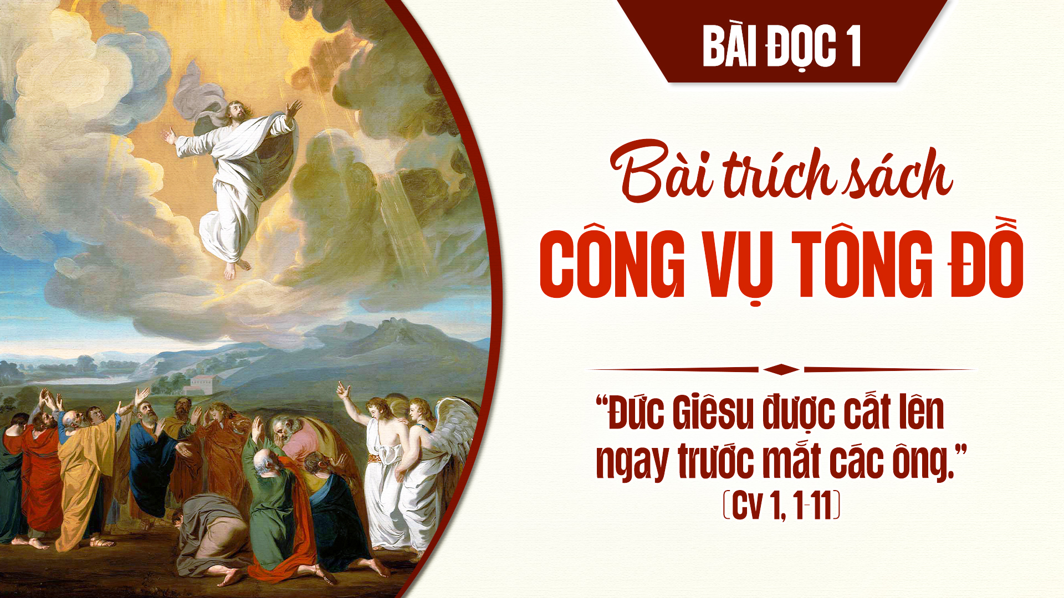

Slide 147
ĐÁP CA
THÁNH VỊNH 46
(Lm. Thái Nguyên)
(03 câu)

Slide 148
1. Vỗ tay đi nào ngàn muôn dân hỡi! Tán tụng Chúa Trời nào hãy hò reo.

Slide 149
Vì Chúa Đấng Tối Cao khả úy, Ngài là Đại Đế Đấng thống trị trần gian.

Slide 150
ĐK: Chúa ngự lên giữa tiếng tưng bừng, Chúa ngự lên giữa tiếng kèn vang.

Slide 151
2. Chúa tiến lên trong ngàn câu hoan chúc. Chúa ngự lên ngàn vạn tiếng kèn vang.

Slide 152
Nào ta hãy ca mừng Thiên Chúa, mừng Ngài là Chúa khắp các vua trần ai.

Slide 153
ĐK: Chúa ngự lên giữa tiếng tưng bừng, Chúa ngự lên giữa tiếng kèn vang.

Slide 154
3. Đức Vua cai trị toàn cả thế giới, xướng lên ca vịnh mừng Chúa là Vua.

Slide 155
Này Chúa Đấng thống trị vạn quốc, ngàn đời rực rỡ Chúa hiển trị ngàn thu.

Slide 156
ĐK: Chúa ngự lên giữa tiếng tưng bừng, Chúa ngự lên giữa tiếng kèn vang.

Slide 157
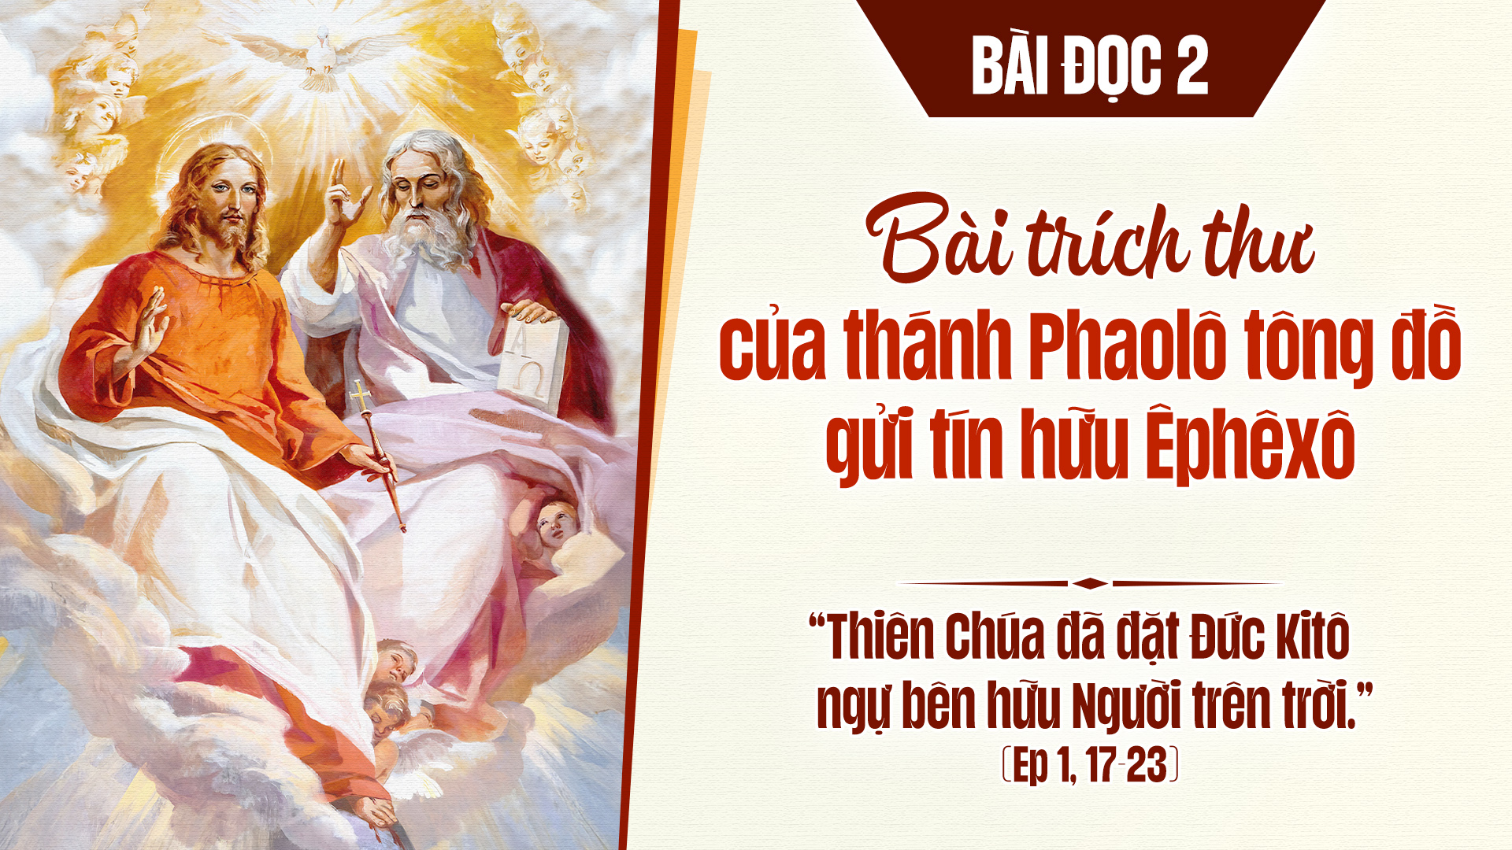

Slide 158
All… All…
Này đây Chúa phán: “Các con hãy đi giảng dạy muôn dân:
TUNG HÔ TIN MỪNG

Slide 159
Thầy sẽ ở cùng các con mọi ngày cho đến tận thế”. All..

Slide 160
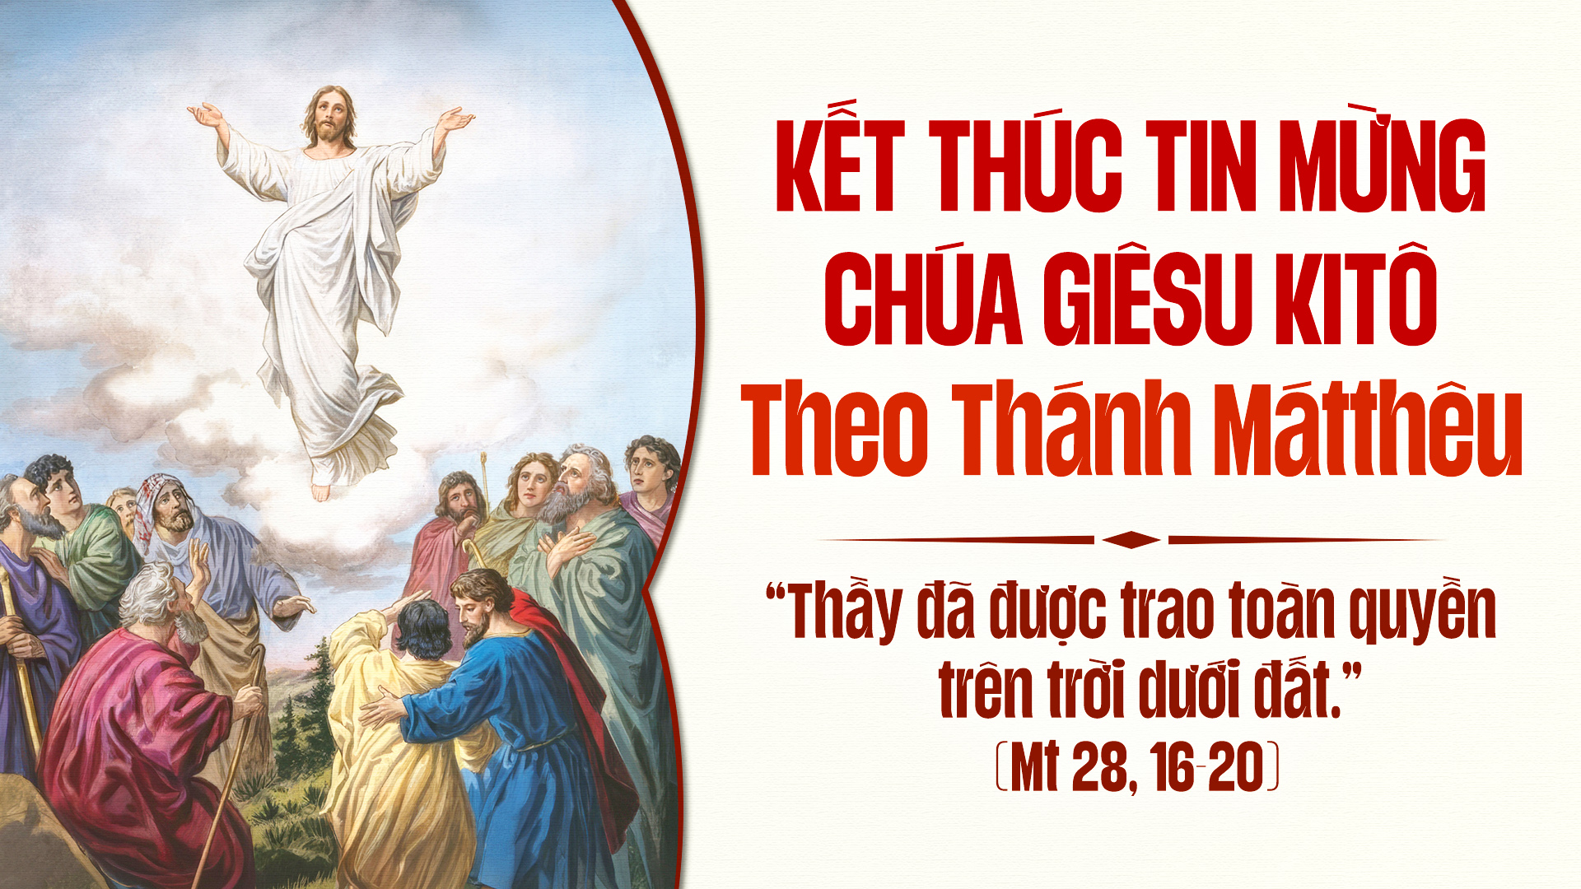

Slide 162
CT: Tôi tin kính một Thiên Chúa là Cha toàn năng.
KINH TIN KÍNH

Slide 163
Đấng tạo thành trời đất muôn vật hữu hình và vô hình.

Slide 164
Tôi tin kính một Chúa Giê-su Ki-tô Con Một Thiên Chúa,

Slide 165
sinh bởi Đức Chúa Cha từ trước muôn đời.

Slide 166
Người là Thiên Chúa bởi Thiên Chúa, Ánh Sáng bởi Ánh Sáng,

Slide 167
Thiên Chúa thật bởi Thiên Chúa Thật Được sinh ra mà không phải được tạo thành,

Slide 168
đồng bản thể với Đức Chúa Cha: nhờ Người mà muôn vật được tạo thành.

Slide 169
Vì loài người chúng ta và để cứu độ chúng ta, Người đã từ trời xuống thế.

Slide 170
Bởi phép Đức Chúa Thánh Thần Người đã nhập thể trong lòng Trinh Nữ Maria, và đã làm người.

Slide 171
Người chịu đóng đinh vào thập giá vì chúng ta, Thời quan Phong-xi-ô Phi-la-tô;

Slide 172
Người chịu khổ hình và mai táng, ngày thứ ba Người sống lại như lời Thánh Kinh.

Slide 173
Người lên trời, ngự bên hữu Đức Chúa Cha, và Người sẽ lại đến trong vinh quang

Slide 174
để phán xét kẻ sống và kẻ chết, Nước Người sẽ không bao giờ cùng.

Slide 175
Tôi tinh kính Đức Chúa Thánh Thần là Thiên Chúa, và là Đấng ban sự sống,

Slide 176
Người bởi Đức Chúa Cha và Đức Chúa Con mà ra.

Slide 177
Người được phụng thờ và tôn vinh cùng với Đức Chúa Cha và Đức Chúa Con.

Slide 178
Người đã dùng các Tiên tri mà phán dạy.

Slide 179
Tôi tin Hội Thánh duy nhất, thánh thiện, công giáo và tông truyền.

Slide 180
Tôi tuyên xưng có một Phép Rửa để tha tội.

Slide 181
Tôi trông đợi kẻ chết sống lại và sự sống đời sau. Amen.

Slide 183
DÂNG LỄ
TIẾN DÂNG LÊN
(Phanxicô)

Slide 184
1. Tiến dâng lên Thiên cung này lễ vật là bánh miếng trinh nguyên với rượu nho,

Slide 185
cùng nước mắt tiếng hát trong cuộc đời, xin Chúa nhận đền bù bao tội con.

Slide 186
ĐK: Cùng dâng tiến tiếng hát trên môi nguyện cầu,

Slide 187
bao nỗi sầu dâng lên cùng những niềm vui.

Slide 188
Cùng dâng tiến với hết tâm tình thiết tha tựa hương xa bay lên tòa Chúa bao la.

Slide 189
2. Tiến dâng lên Thiên cung lời ước nguyện,

Slide 190
nguyện xin Chúa thương ban phúc bình yên,

Slide 191
tựa như nước nối kết trong rượu nồng, muôn tấm lòng hòa đồng trong tình yêu.

Slide 192
ĐK: Cùng dâng tiến tiếng hát trên môi nguyện cầu,

Slide 193
bao nỗi sầu dâng lên cùng những niềm vui.

Slide 194
Cùng dâng tiến với hết tâm tình thiết tha tựa hương xa bay lên tòa Chúa bao la.

Slide 195
1. Tiến dâng lên Thiên cung này lễ vật là bánh miếng trinh nguyên với rượu nho,

Slide 196
cùng nước mắt tiếng hát trong cuộc đời, xin Chúa nhận đền bù bao tội con.

Slide 197
ĐK: Cùng dâng tiến tiếng hát trên môi nguyện cầu,

Slide 198
bao nỗi sầu dâng lên cùng những niềm vui.

Slide 199
Cùng dâng tiến với hết tâm tình thiết tha tựa hương xa bay lên tòa Chúa bao la.

Slide 200


Slide 201
KINH THÁNH, THÁNH
Thánh, Thánh, Thánh. Chúa là Thiên Chúa các đạo binh

Slide 202
Trời đất đầy vinh quang Chúa. Hoan hô Chúa trên các tầng trời.

Slide 203
Chúc tụng Đấng ngự đến nhân danh Chúa. Hoan hô Chúa trên các tầng trời.

Slide 205
CHIÊN THIÊN CHÚA
Lạy Chiên Thiên Chúa, Đấng xóa tội trần gian, xin thương xót chúng con.

Slide 206
Lạy Chiên Thiên Chúa, Đấng xóa tội trần gian: xin thương xót chúng con.

Slide 207
Lạy Chiên Thiên Chúa, Đấng xóa tội trần gian: xin ban bình an cho chúng con.

Slide 209
Các ngươi hãy ca mừng Chúa, Đấng lên trời cao thẳm, hướng về phía đông – Al-le-lu-ia.
CA HIỆP LỄ

Slide 211
HIỆP LỄ
CHÚA LÊN TRỜI
(Phanxicô)

Slide 212
1. Chúa đã lên trời, núi đồi đưa mắt nhìn theo. Chia ly đôi ngã ngàn dâu xanh ngắt một màu.

Slide 213
Thầy về quê hương xa vời ôi xa vời cuộc đời. Nhưng bao tình mến ơn trời mãi ở với Người.

Slide 214
ĐK: Con nhìn lên cao thao thức với ngàn vì sao.

Slide 215
Khấn xin Người dìu đưa con bền tâm bước lên trời cao.

Slide 216
2. Chúa đã xuống đời với người chung kiếp khổ đau. Lang thang muôn nẻo tìm đâu một chỗ tựa đầu.

Slide 217
Người về thiên cung nhưng chẳng quên cát bụi cuộc đời. Ta đi dọn chỗ cho ngươi ở nhà Chúa Trời.

Slide 218
ĐK: Con nhìn lên cao thao thức với ngàn vì sao.

Slide 219
Khấn xin Người dìu đưa con bền tâm bước lên trời cao.

Slide 221
KẾT LỄ
XIN VÂNG
(Lm. Mi Trầm)

Slide 222
1. Mẹ ơi, đời con dõi bước theo Mẹ, lòng con quyết noi gương Mẹ,

Slide 223
xin Mẹ dạy con hai tiếng xin vâng. Mẹ ơi, đường đi trăm ngàn gian khó,

Slide 224
hiểm nguy dâng tràn đây đó, xin Mẹ dạy con hai tiếng xin vâng.

Slide 225
ĐK: Xin vâng, Mẹ dạy con hai tiếng xin vâng: Hôm qua, hôm nay và ngày mai.

Slide 226
Xin vâng, Mẹ dạy con hai tiếng xin vâng: Hôm nay, tương lai và suốt đời.

Slide 227


